Slide 1
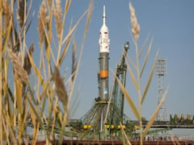
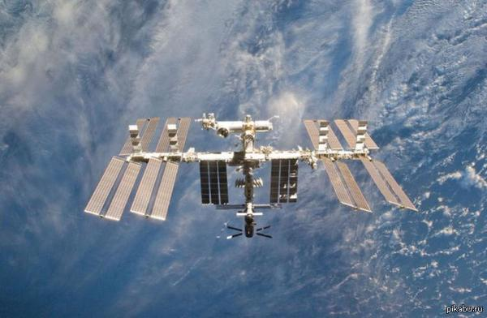
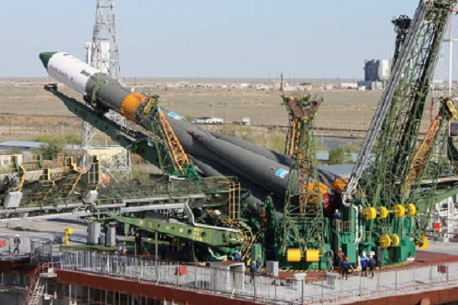
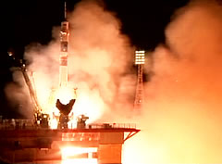
краевое государственное общеобразовательное бюджетное учреждение «Партизанская специальная (коррекционная) общеобразовательная школа-интернат» Герои нащего времени КОСМИЧЕСКАЯ ОДИССЕЯ ЕЛЕНЫ СЕРОВОЙ
На стартовой площадке Союз ТМА-14М , 26 сентября 2014г.

Slide 2
Первой российской женщине-космонавту XXI века, уроженке Приморья, Елене Серовой посвящается…
Серова Елена Олеговна.
Родилась 22 апреля 1976 года, село Воздвиженка, Уссурийский городской округ Приморского края. Окончила среднюю школу Западной группы войск в Германии, МАИ (инженер) и МГАПИ (экономист). Российский космонавт-испытатель отряда ФГБУ «НИИ ЦПК имени Ю.А. Гагарина», космонавт-испытатель отряда космонавтов ФКА «Роскосмос». Вторая (четвертая с учетом СССР) женщина-россиянка, совершившая космический полет. 7 февраля 2014 года на церемонии открытия Зимних Олимпийских игр 2014 года в Сочи поднимала флаг РФ в составе группы легендарных космонавтов СССР и России.

Slide 3
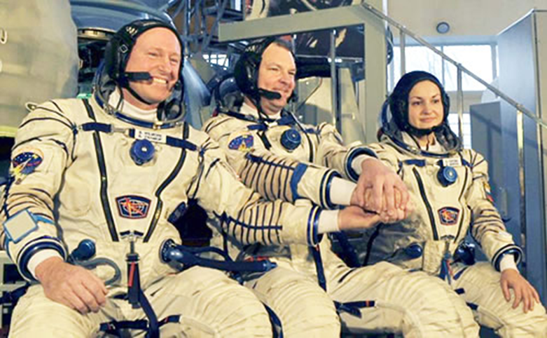
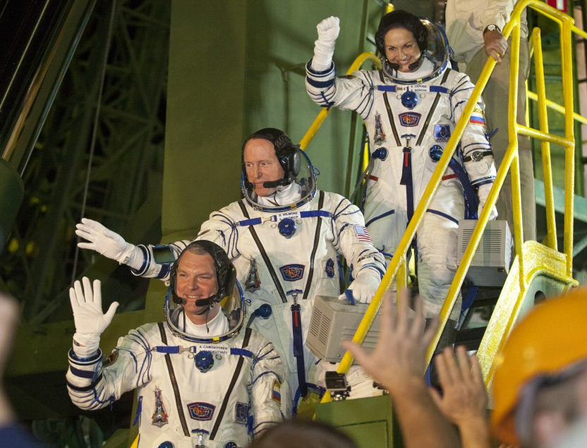
Экипаж корабля "Союз ТМА-14М» (слева-направо): Барри Уилмор, Александр Самокутяев ,Елена Серова
Союз ТМА-14М» — полёт к международной космической станции начался 26 сентября 2014 года. На МКС были доставлены трое участников сорок первой экспедиции . Это был 121-й пилотируемый полёт корабля «Союз» и 40-й полёт к МКС. Первый полёт пилотируемого космического корабля «Союз» состоялся в 1967 году. Среди экипажа корабля были два космонавта Роскосмоса — Александр Самокутяев и Елена Серова, а также астронавт НАСА Барри Уилмор. Елена Серова стала не только четвертой космонавткой в нашей стране, но и первой россиянкой на МКС.

Slide 4
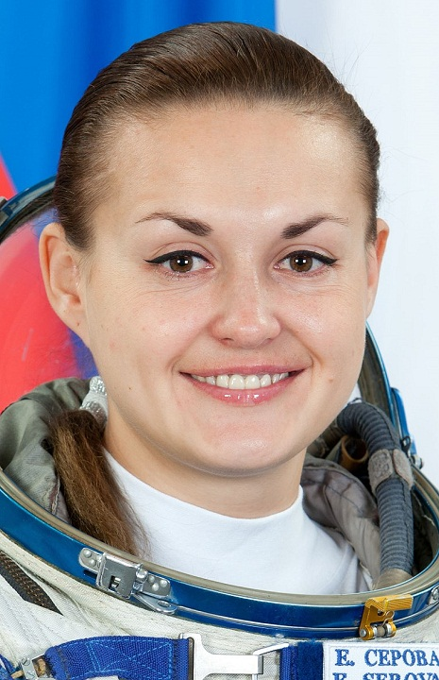
Отличный профессионал, умница - отзываются о ней коллеги-мужчины. И добавляют: а еще и красавица. Елена не просто четвертая в стране женщина-космонавт, которая наравне с ними делила все тяготы сложной, хотя и в прямом смысле слова звездной жизни. Именно она стала первой россиянкой, которая переступила порог МКС и прописалась на станции на 170 суток.

Slide 5
Очень важные исследования по изучению влияния микро-гравитации на человеческий организм. Их результаты будут крайне полезны при планировании миссий к другим планетам, предстоят просто уникальные биотехнологические и геофизические эксперименты.

Slide 6
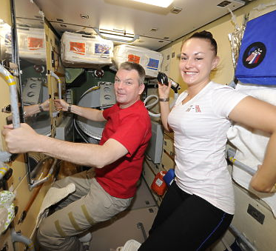
«Элементы психологической поддержки" одинаковы для всех членов экипажа. Это регулярные видеоконференции с близкими, общение с друзьями и родными . Это просмотр на борту любимых фильмов и чтение интересных книг в свободное от работы время.

Slide 7
На борту МКС не было ни одной российской женщины. И я очень благодарна Богу за то, что я буду жить и работать на борту Международной космической станции.

Slide 8
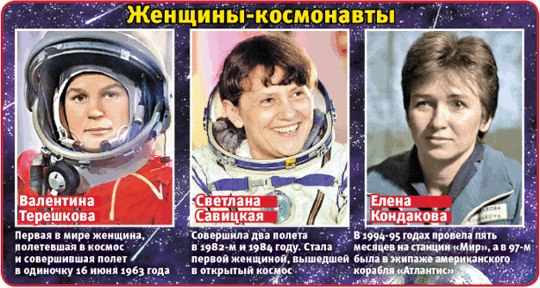

Slide 9
Спасибо за внимание

